Slide 1
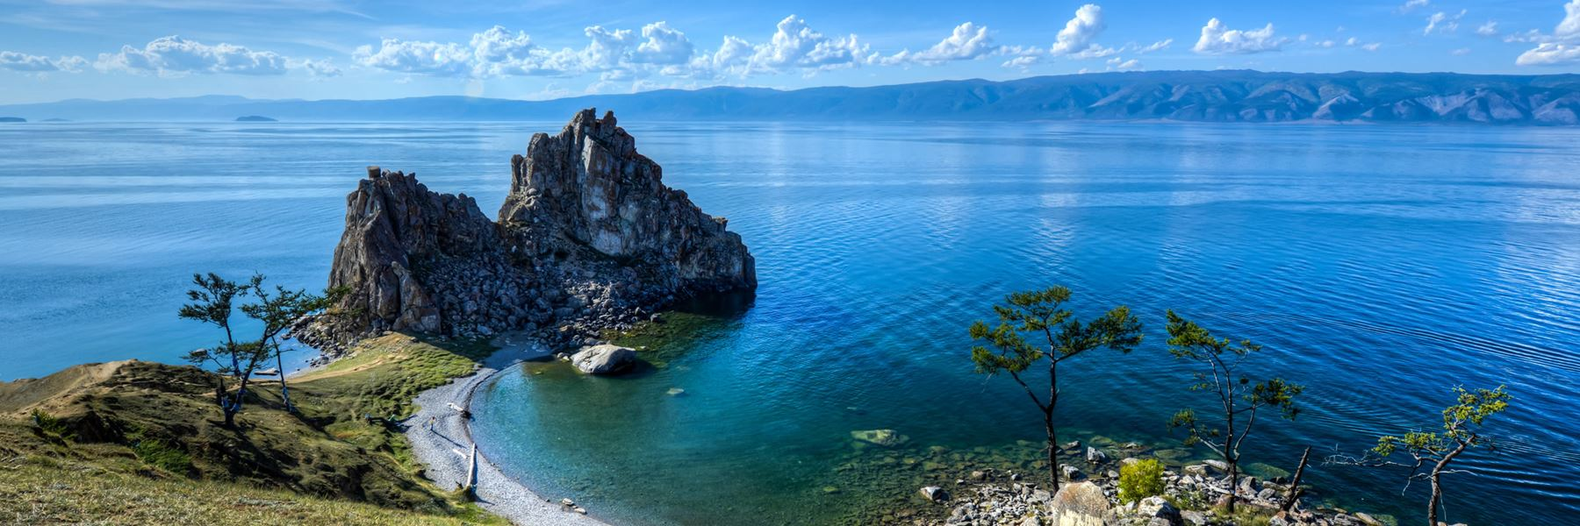
Хирургическая служба Иркутской области МИркутск, 2018
Министерство здравоохранения Иркутской области
Главный внештатный специалист-хирург МЗ ИО
к.м.н. П. И. Сандаков

Slide 2
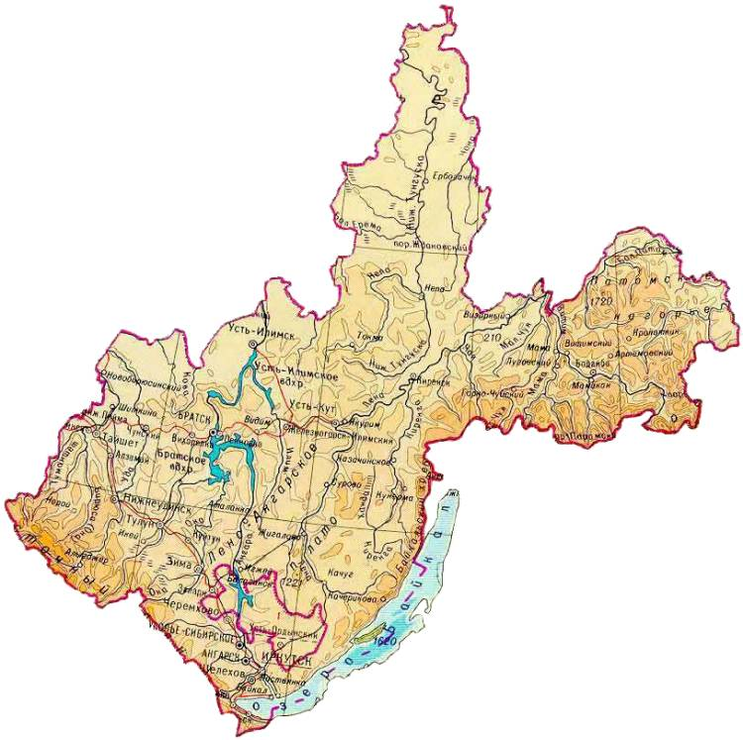
Особенности демографии Иркутской области, 2017 (по данным Росстата)
Численность населения 2 404 195 чел.
Плотность населения 3,10 чел./км2
Городское население 78,7%
Крупные города:
Иркутск (623 736 чел.)
Братск (231 602 чел.)
Ангарск (226 374 чел.)

Slide 3
Сведения о коечном фонде
(хирургический профиль)
Профиль койки | Количество
Хирургические + гнойные | 1533
Оториноларингологические | 203
Офтальмологические | 264
Ожоговые | 41
Проктологические | 44
Урологические | 244
Торакальные | 50
Кардиохирургические | 70
Сосудистые | 72
Нейрохирургические | 179
Челюстно-лицевые | 80
Травматологические | 896
ВСЕГО | 3576
Обеспеченность общехирургическими койками на 10 000 чел. населения – 6,3
Обеспеченность хирургическими койками всего – 14,8

Slide 4
Сведения об обеспеченности ЛПУ области хирургами
Специальность | Штатные должности | Занятых | Физических лиц
Хирурги | 523 | 494 | 298
Всего | Высшая категория | Первая категория | Вторая категория | Без категории
298 | 144 | 52 | 38 | 64

Slide 5
Показатели хирургической работы, 2017 г.
Профиль | Всего пролечено | Оперировано | Осложнения | Послеоперационная летальность
Число плановых пациентов | 13896 (27%) | 12136 (87%) | 270 (2,22%) | 98 (0,8%)
Число экстренных пациентов | 38628 (73%) | 20298 (52%) | 1196 (5,89%) | 712 (3,5%)
Всего | 52524 | 32434 (61,2%) | 1496 (4,5%) | 810 (2,4%)

Slide 6
3х-уровневая система оказания помощи хирургическим пациентам в Иркутской области
Приказ Министерства здравоохранения Иркутской области от 13.07.2012г. “О межмуниципальных региональных и районных медицинских центрах”
1 уровень – 10 ЛПУ с коечным фондом менее 10 хирургических коек (1 анестезиолог)
2 уровень – 18 ЛПУ с коечным фондом 25 хирургических коек (ПИТ – 2 анестезиолога)
3 уровень – 10 ЛПУ (городские больницы с коечным фондом 60 хирургических коек (ПИТ- круглосуточный пост анестезиологов, профильные ПИТ)
Взаимодействие и мониторинг пациентов, требующих наблюдения и перевода, осуществляется посредством Территориального Центра Медицины катастроф и специалистов ГБУЗ «ИОКБ»

Slide 7
3х-уровневая система оказания помощи хирургическим пациентам в Иркутской области
Проблемы
Территориальная разобщенность и низкая плотность населения Иркутской области
Отсутствие в структуре лечебных учреждений 3го уровня штатных единиц хирургов-консультантов
Отсутствие в Порядке по хирургии центров дистанционного консультирования “сложных” больных
Отсутствие тарифа ОМС на консультационные услуги
“Искусственное” придание статуса ЛПУ 2-го уровня части лечебных учреждений отдаленных районов области, с целью сохранения коечного фонда и штатных единиц хирургов

Slide 8
Предложения по формированию годового отчета территории
Перевести форму отчета в формат Excel
Внешних совместителей – хирургов учитывать отдельно
В разделе «Хирургические кадры» учитывать количественные данные без персонификации
Исключить из отчета внутрипросветные эндоскопические манипуляции, гинекологические операции

Slide 9
Хирургическая служба Иркутской области Иркутск, 2018
Министерство здравоохранения Иркутской области
Главный внештатный специалист-хирург МЗ ИО
к.м.н. П. И. Сандаков

